Slide 1
ВАХ p-n перехода,
выпрямительный диод
Выполнил: студент 21314 у.г.
Ласточкин Иван

Slide 2
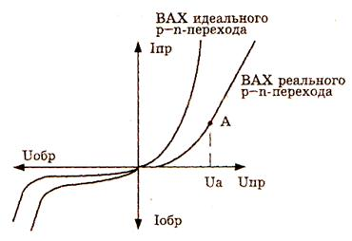
Вольтамперной характеристикой (ВАХ) p-n-перехода называется зависимость тока, протекающего через p-n переход от приложенного внешнего напряжения I = f(U)

Slide 3
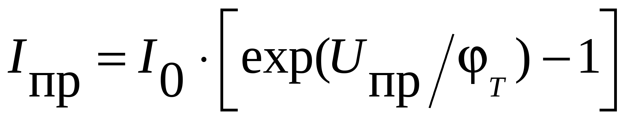
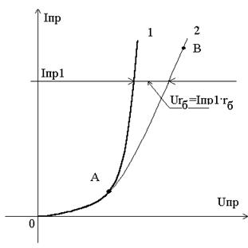
- Выражение для прямой ветви ВАХ перехода

Slide 4
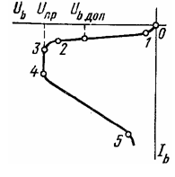
- Обратная ветвь ВАХ реальных диодов

Slide 5
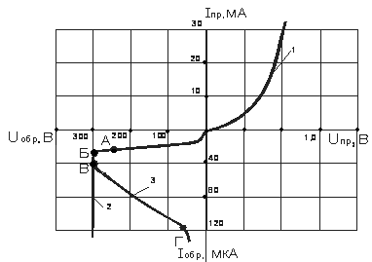

Slide 6
Пробой p-n перехода
Электрический
Тепловой
Туннельный
Лавинный

Slide 7
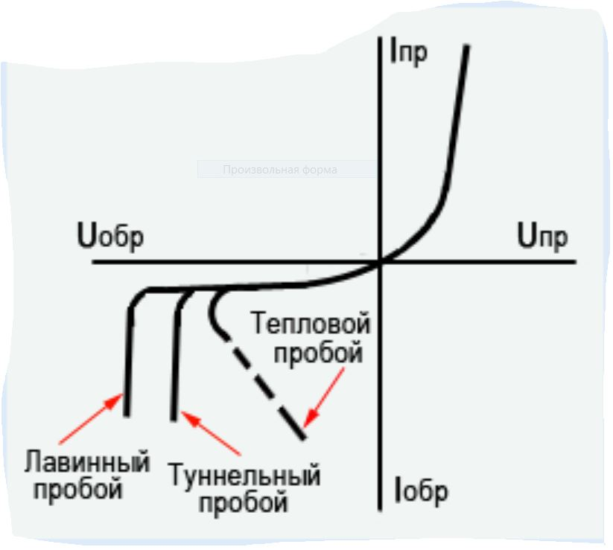

Slide 8

ВАХ идеального p-n перехода:
J
J=JpD+JnD
диффузионный ток
VG
J=JpE+JnE
дрейфовый ток

Slide 9



С = С_{бар} + С_{диф} + С_{корп}
Барьерная емкость определяется как
и равна
где S_{пер} – площадь перехода.
Диффузионная емкость
где τ - время жизни носителей для толстой базы или среднее время пролета для тонкой базы.

Slide 10
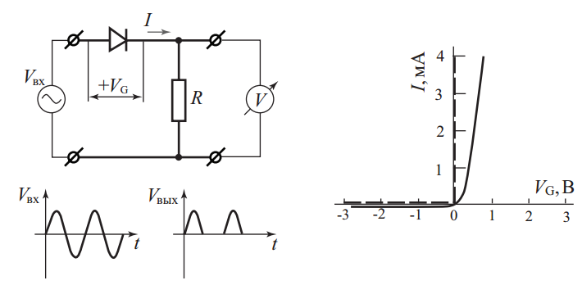
Выпрямительный диод
Схема, иллюстрирующая выпрямление переменного тока с помощью диода.

Slide 11
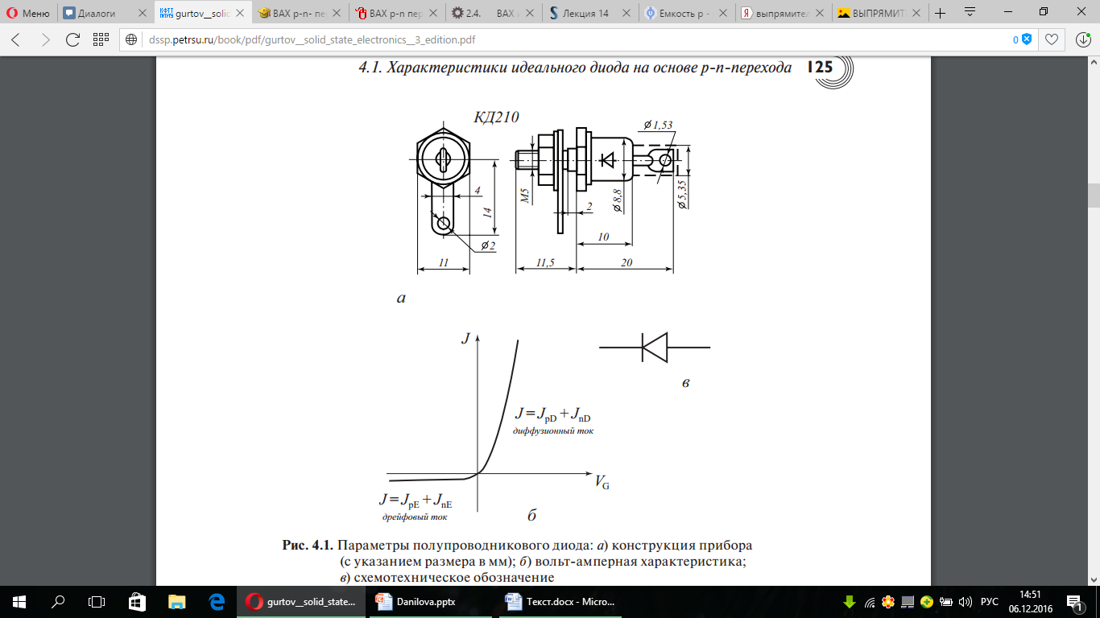

Slide 12
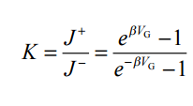
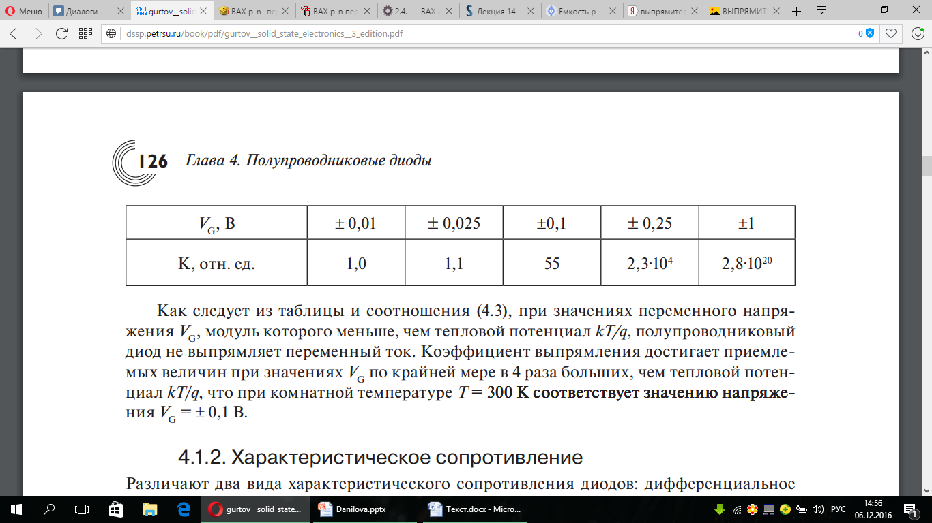
- Коэффициент выпрямления

Slide 13
Список используемых ресурсов и литературы:
Учебное пособие: Гуртов В.А. "Твердотельная электроника". 3 издание
http://studopedia.su/5_62010_vah-p-n--perehoda.html - Студопедия/ВАХ p-n перехода;
http://electrono.ru/2-4-vah-ideal-nogo-p-n-perehoda-i-otlichiya-vah-real-nogo-dioda-tverdolob_electr - Электротехника/ВАХ идеального p-n-перехода и отличия ВАХ реального диода;
http://www.studfiles.ru/preview/1880799/ - Лекция о реальном p-n переходе;
http://jstonline.narod.ru/eltehonline/elteh_a0/elteh_a0b0/elteh_a0b0d.htm - Емкость p-n перехода.

